Slide 1
Presentatie Vrijetijdsmanagement introductie

Slide 2
Wat is vrije tijd?
Wat denken jullie?
Huisvrouw, astronaut, muzikant, piloot, bemanning van een onderzeeboot, politieagent.
http://www.encyclo.nl/begrip/vrije%20tijd

Slide 3
Vrije tijd
Wat is de overeenkomst tussen de verschillende definities?
Wij hanteren de definitie: vrije tijd is die tijd die vrij te besteden is. Men heeft dan dus geen verplichtingen aan werkgever, zaak of school.

Slide 4
Wat is vrijetijdsmanagement?
Het organiseren van de vrije tijd.
Voorbeelden zijn evenementen, festivals en congressen.

Slide 5
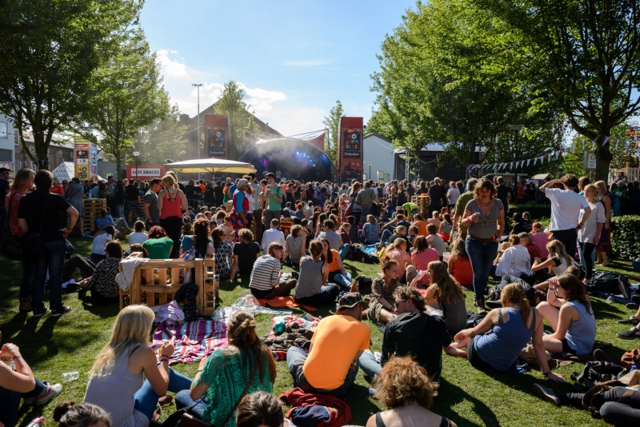
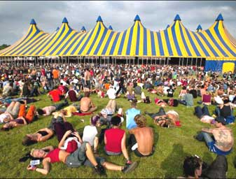
Festival
Verschillende voorstellingen op het gebied van theater, muziek e.d. bij elkaar
filmpje

Slide 6
Evenement
Een geplande, unieke bijeenkomst voor een of meerdere genodigde doelgroepen met een vooraf geformuleerde doelstelling die op een creatieve manier gecommuniceerd wordt.

Slide 7
Congres
Een congres is een grootschalige bijeenkomst rond een bepaald thema, waar bijvoorbeeld wetenschappers of leden van een bepaalde organisatie aan deelnemen. Voor wetenschappelijke congressen of congressen in het bedrijfsleven is ook de term symposium of conferentie gebruikelijk.

Slide 8
Hoe begin je met organiseren?
Doelstellingen en doelgroep
Budget
Datum, duur en tijdstip
Concept en programma
Locatie
Catering

Slide 9
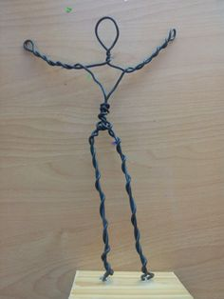
Doelstellingen en doelgroep
Voor wie organiseer je het evenement en wat wil je ermee bereiken?

Slide 10
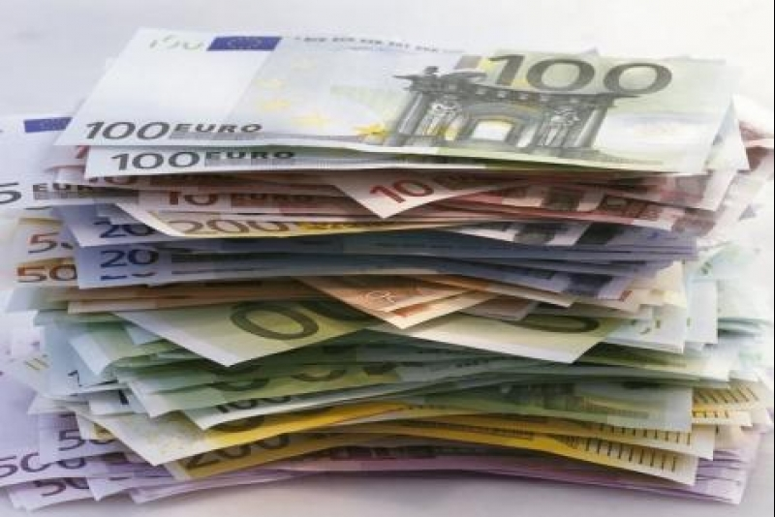
Budget
Hoeveel heb je te besteden?

Slide 11
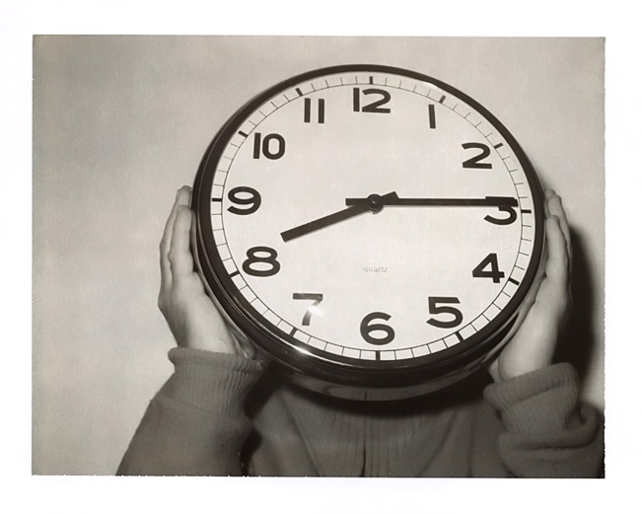
Datum, duur en tijdstip
Wanneer gaat het plaatsvinden?
Hoe lang gaat het duren?
Geschikte datum en tijd.

Slide 12
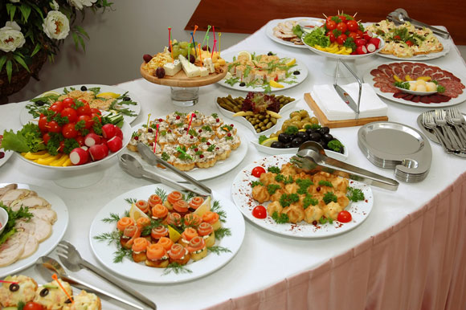
Catering
Wanneer en wat gaan je bezoekers eten en drinken?

Slide 13
Locatie
Vastgelegd of vrij te kiezen.
Passend bij het concept.
Werk binnen de mogelijkheden en beperkingen van de locatie.

Slide 14
Concept en programma
Je bedenkt een passend “thema” en een programma.
Trends op het gebied van vrijetijdsmanagement.
1: Beleving
2: Interactief en digitaal.
3: Duurzaam, people planet profit, mvo en GROEN!

Slide 15
Presentatie vrijetijdsbedrijven en producten, trends en hypes

Slide 16
Leerdoel
Aan het eind van deze les kun je:
Voorbeelden geven van vrijetijdsbedrijven
Voorbeelden geven van vrijetijdsproducten
Het verschil tussen trends en hypes aangeven

Slide 17
Vrijetijdsbedrijven
Bedrijven die in de vrijetijdssector opereren.
Houden zich bezig met de besteding van mensen als ze geen verplichtingen meer hebben aan school, werk of werkgever.

Slide 18
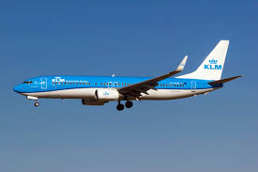
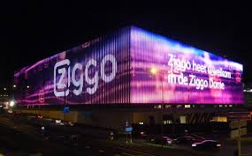
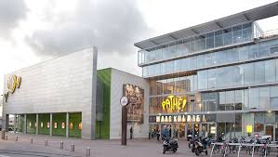
Voorbeelden
Notes:
https://www.youtube.com/watch?v=Ul4XDZ9ddA8

Slide 19
Vrijetijdsproducten
Product van een vrijetijdsbedrijf

Slide 20
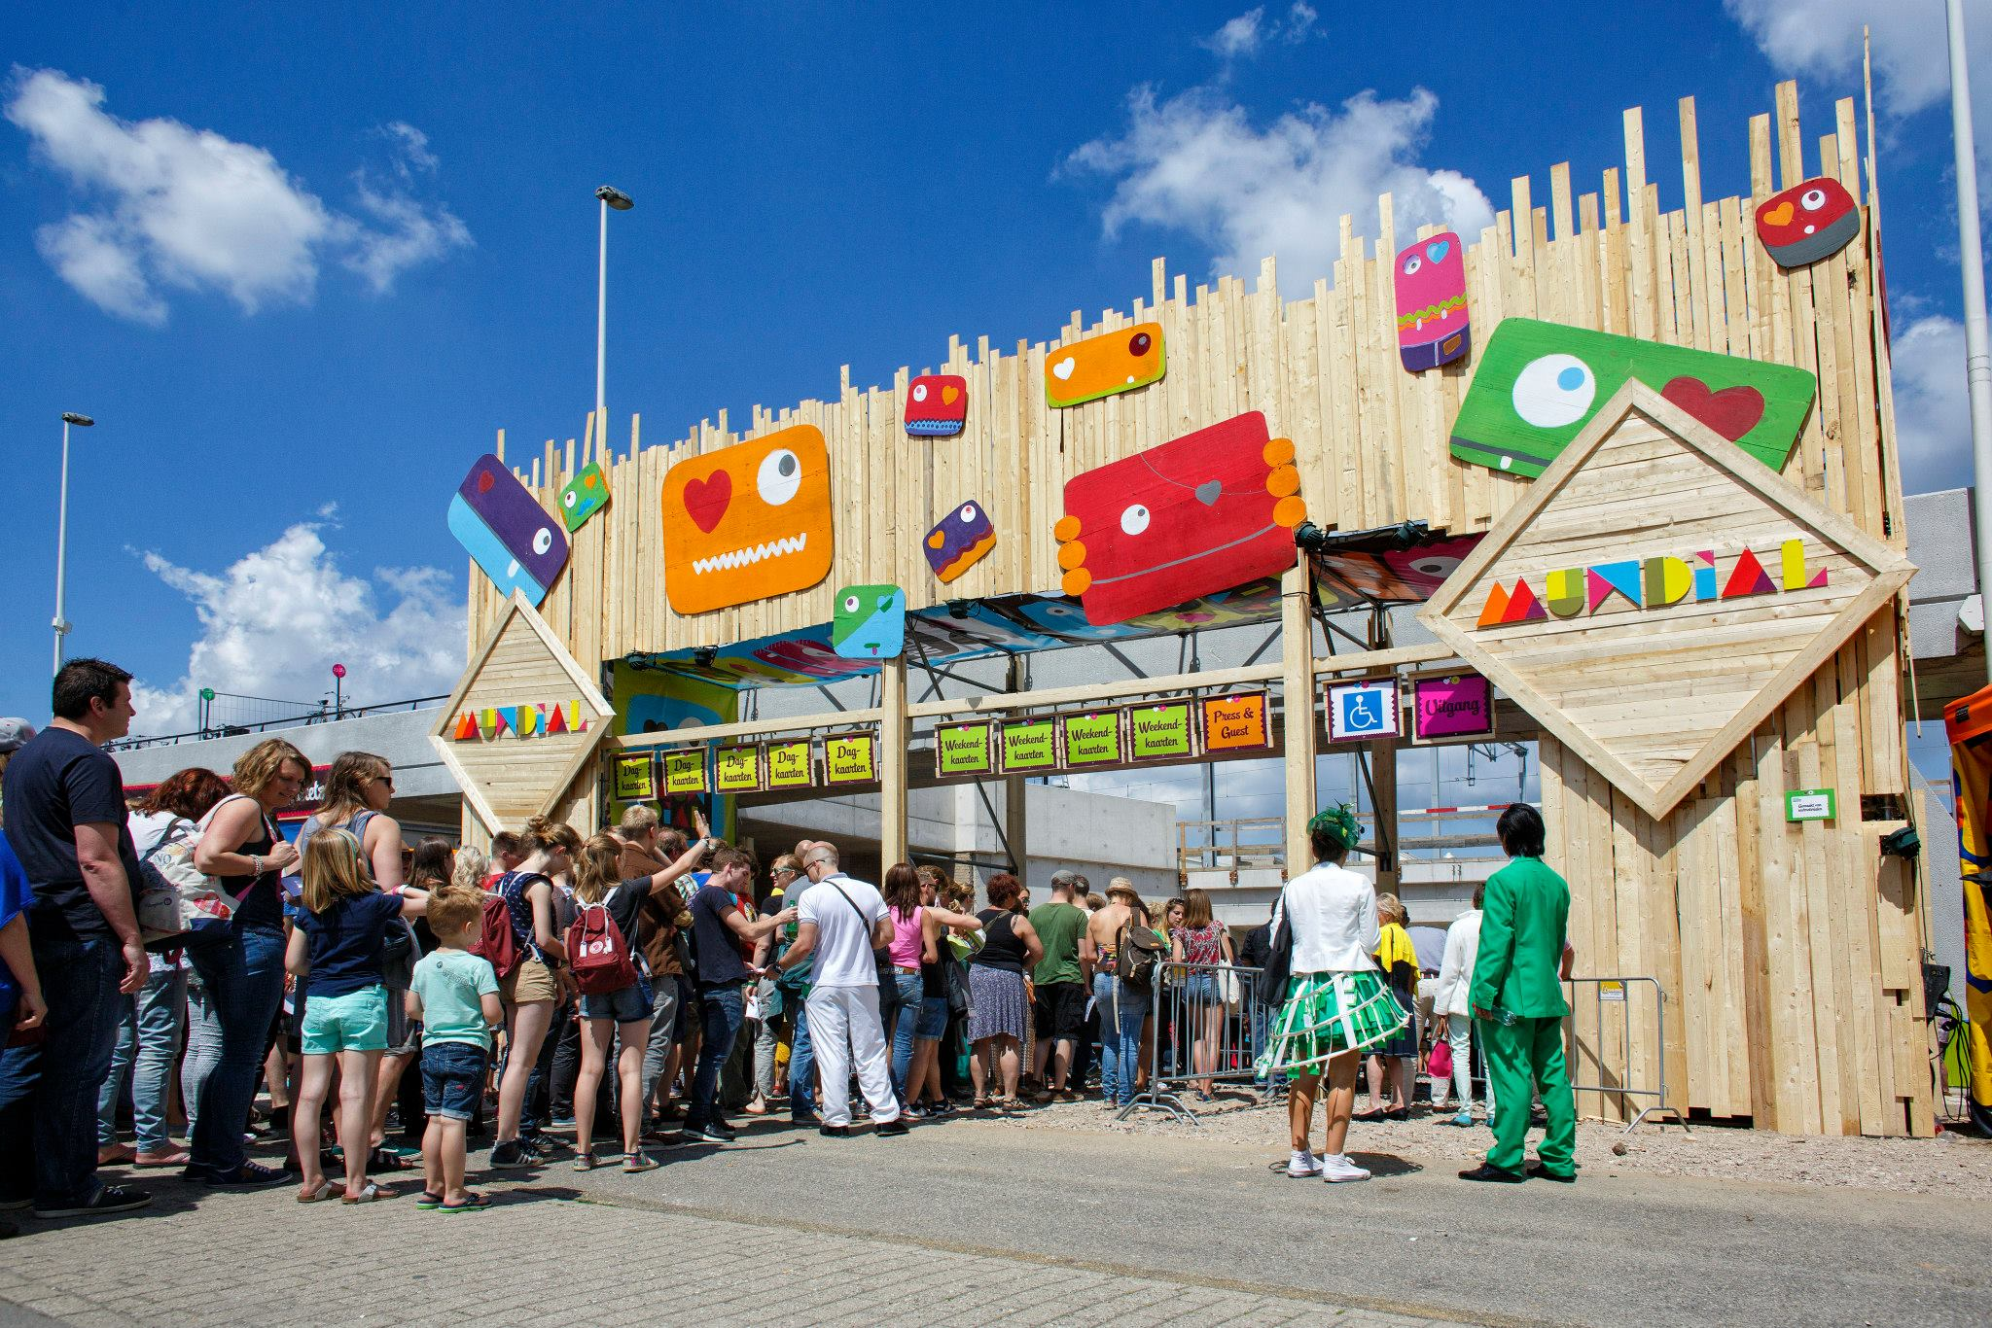
Voorbeelden

Slide 21
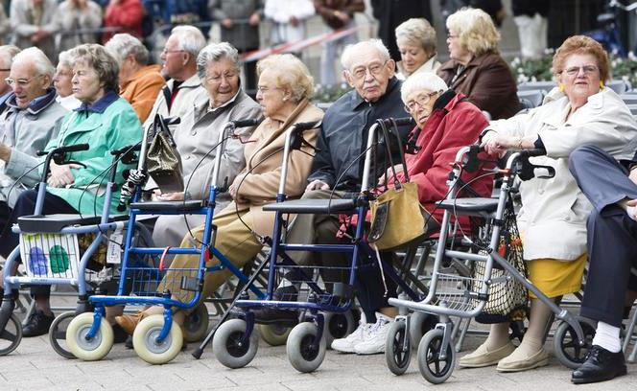
Trends en hypes
Trend = een koers die zich gedurende een langere periode in een bepaalde duidelijke richting beweegt.
Hype = is een verschijnsel dat tijdelijk bovenmatige (media-)aandacht krijgt en daardoor belangrijker lijkt dan het in werkelijkheid is.

Slide 22
Opdracht
Zoek 5 trends op het gebied van recreatie en toerisme.
Geef een toelichting per trend wat het volgens jou betekent.
Beschrijf welke trends op opa`s en oma`s van toepassing zijn.
Beschrijf welke trends op gezinnen van toepassing zijn.
Het kan dus zijn dat er geen trends van toepassing zijn op een van de 2 doelgroepen. Dat is geen probleem.

Slide 23
Voorbeelden van websites met t&o
https://www.nbtc.nl/nl/cijfers-en-trends.htm
https://www.youtube.com/watch?v=hqEh0iFWlgs&feature=youtu.be holland. the original cool
http://kerncijfers.nbtc.nl/nl/magazine/8374/768413/cover.html#cover.html?&_suid=142200915019106409539640487061
https://pretwerk.nl/category/actueel
http://www.wikiweb.nl/mro/themas/trends-en-ontwikkelingen/

Slide 24
Recreatie
Iedere activiteit die zich afspeelt in de vrije tijd.
Uurrecreatie
Dagrecreatie
Verblijfsrecreatie
Waterrecreatie
Inkomende recreatie

Slide 25
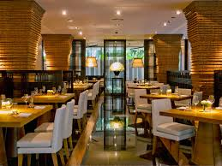
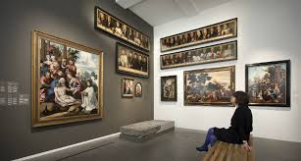
Uurrecreatie
Activiteiten die maximaal een paar uur duren.

Slide 26
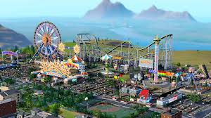
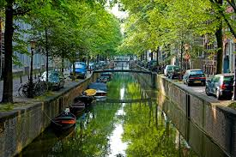
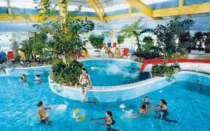
Dagrecreatie
Activiteiten die je ongeveer een dag doet.

Slide 27
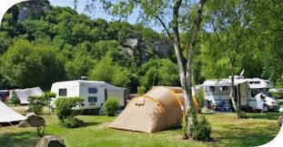
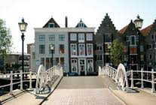
Verblijfsrecreatie
Verblijven op een andere plek staat centraal

Slide 28
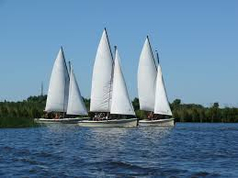
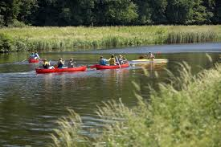
Water recreatie
Omdat we een waterland zijn, is dit een aparte categorie.

Slide 29
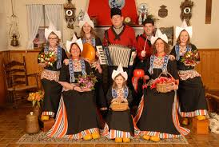
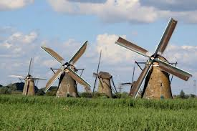
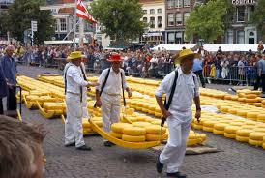
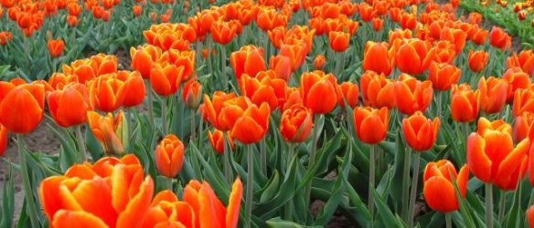
Inkomende recreatie
Buitenlanders die activiteiten ondernemen in Nederland.

Slide 30
Toerisme
Is een vorm van vrijetijdsbesteding waarbij het reizen naar of het verblijf in een andere omgeving voorop staat.
Binnenlands toerisme
Inkomend toerisme
Uitgaand toerisme

Slide 31
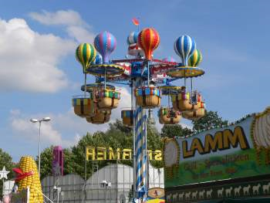
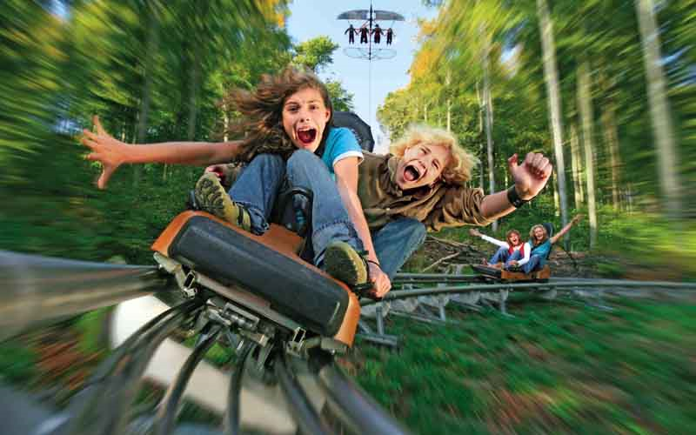
2021_MLO_5_Mijn vrijetijd - instroomprogramma
Leerdoel
Weten welke producten en bedrijven er van vrije tijd zijn.
Trends op het gebied van recreatie en toerisme signaleren en beschrijven.
Samenwerken
Dit product maak je alleen.
Lever je product in via Teams
Je wordt een groepje feedback friends geplaatst
Geef feedback op de producten van anderen en ontvang feedback
Beschrijf in je reflectieverslag hoe je het feedback geven ervaren hebt.
Deadline product: 6 april 2021
Leerproduct Een document met daarin:
1. Top 5 van jouw vrijetijdsbedrijven en –producten.
1. Visuele weergave van 5 van jouw vrijetijdsbedrijven en –producten.
2. Visuele weergave van 5 trends en ontwikkelingen op het gebied van toerisme en recreatie die op jouw vrije tijd van toepassing zijn.
3. Toelichting op de gekozen vrijetijdsbedrijven
Bijeenkomsten
Lessen vrije tijd
Leerpad
1. Denk na over welke vrijetijdsbedrijven en – producten jij gebruikt hebt afgelopen jaar. Zoek afbeeldingen die hierbij passen en denk na over jouw top 5.
2. Je gaat op zoek naar trends en ontwikkelingen die van invloed zijn of passen bij de activiteiten.
3. Je maakt een document waarin je jouw vrijetijdsbedrijven en- producten in een top 5 plaatst. Je zorgt voor een toelichting per bedrijf. Je schrijft per bedrijf; algemene omschrijving bedrijf, wat doet het bedrijf en welke doelgroep ze aantrekken, wat het bedrijf zou kunnen doen om je vaker terug te laten komen, je meer geld te laten besteden of dat je er langer zou verblijven.
4. Beschrijf in je eigen woorden welke 5 trends of ontwikkelingen van invloed zijn op jouw gekozen vrijetijdsbedrijven of vrijetijdsproducten.
5. Zorg voor een net vormgegeven document, dat visueel aantrekkelijk is en APA bronvermelding bevat.
Bronnen
https://nl.wikipedia.org/wiki/Vrije_tijd;
Waar besteed jij je vrije tijd aan ?

